Slide 1

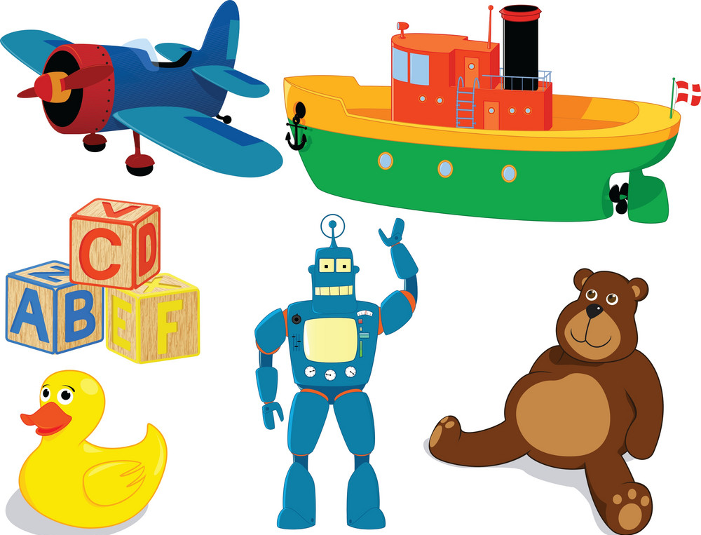
Читання
Сьогодні
Урок
№82
Чиє рішення краще? Марія Манеру «Збори іграшок»

Slide 2
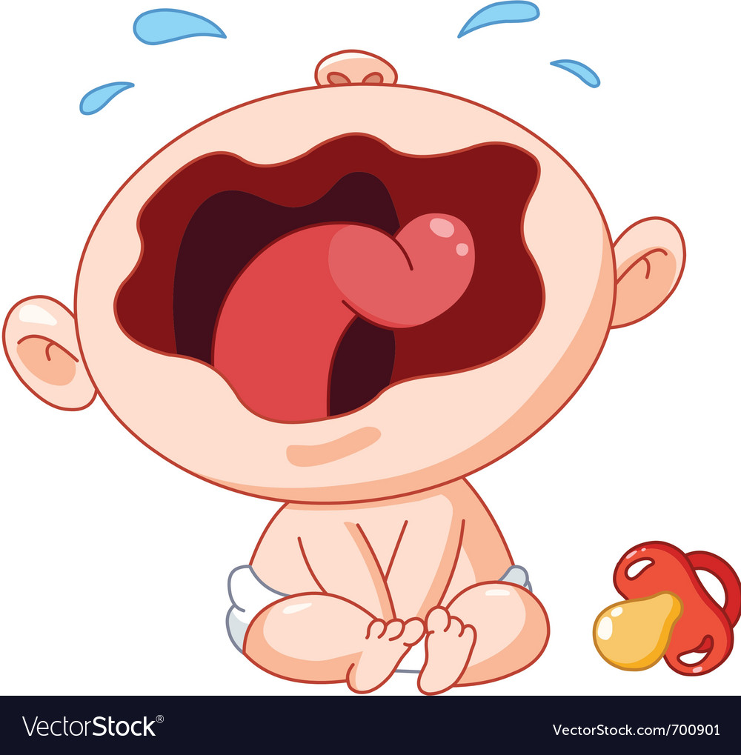
Сьогодні
21.02.2022
Озвучте малюнки

Slide 3
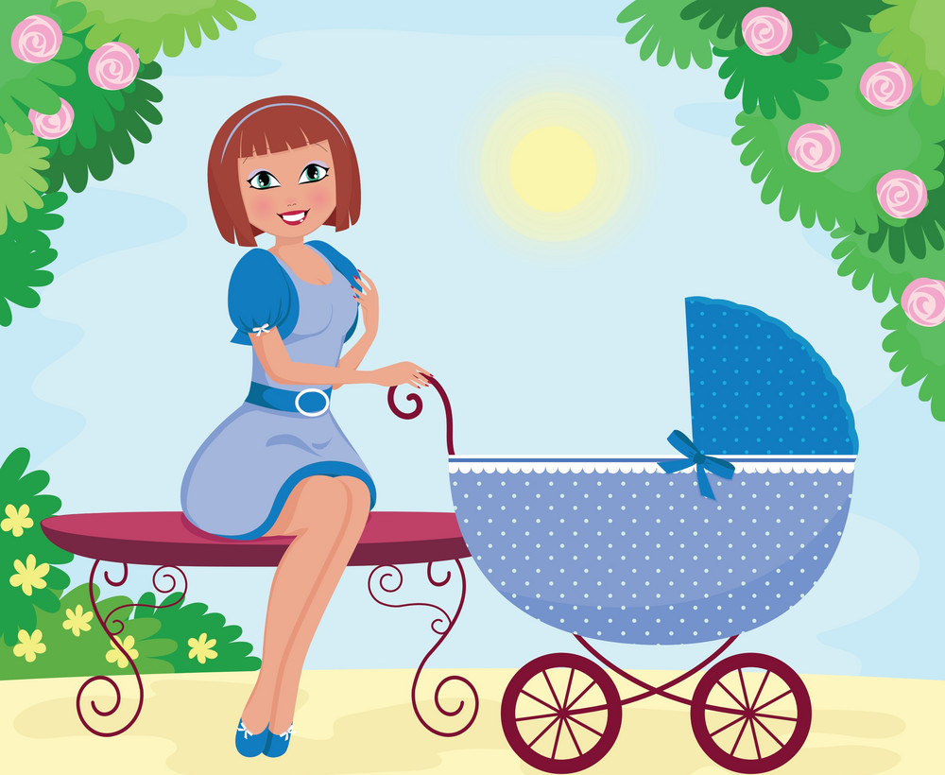
Сьогодні
21.02.2022
Озвучте малюнки

Slide 4
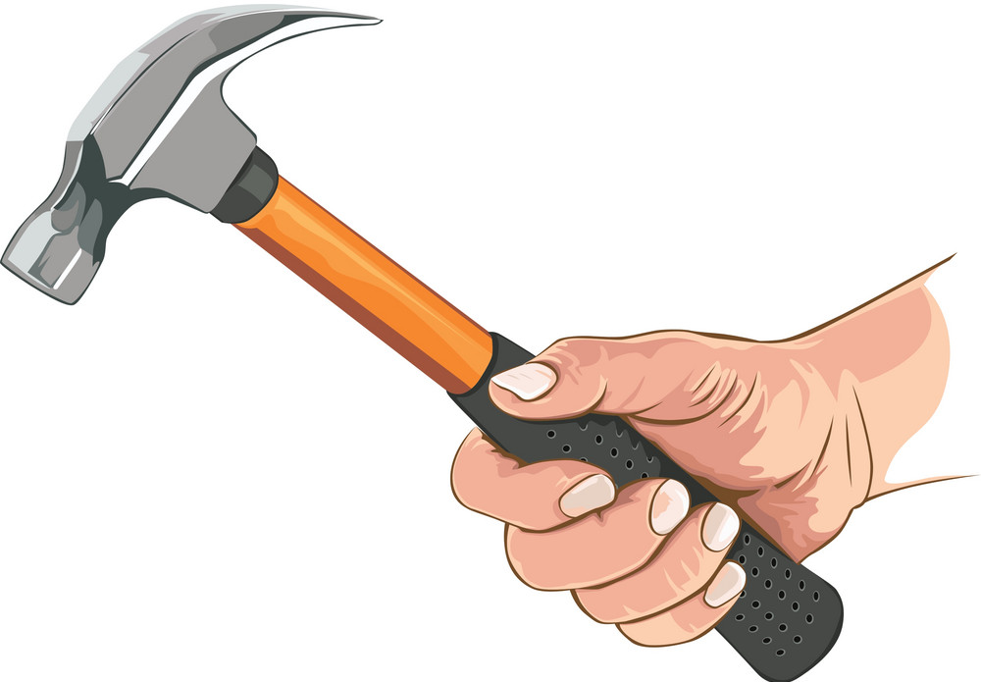
Сьогодні
21.02.2022
Озвучте малюнки

Slide 5
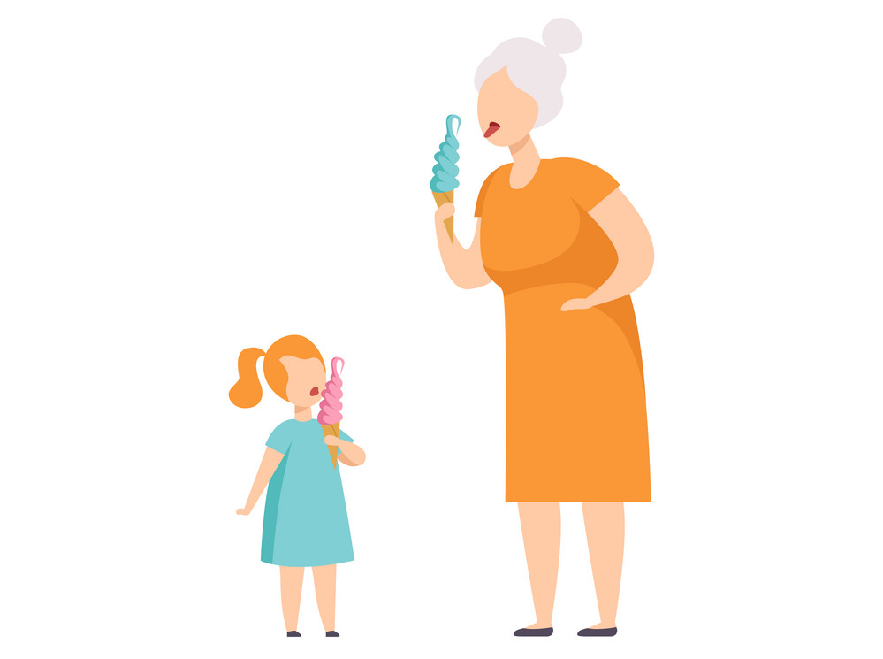
Сьогодні
21.02.2022
Озвучте малюнки

Slide 6
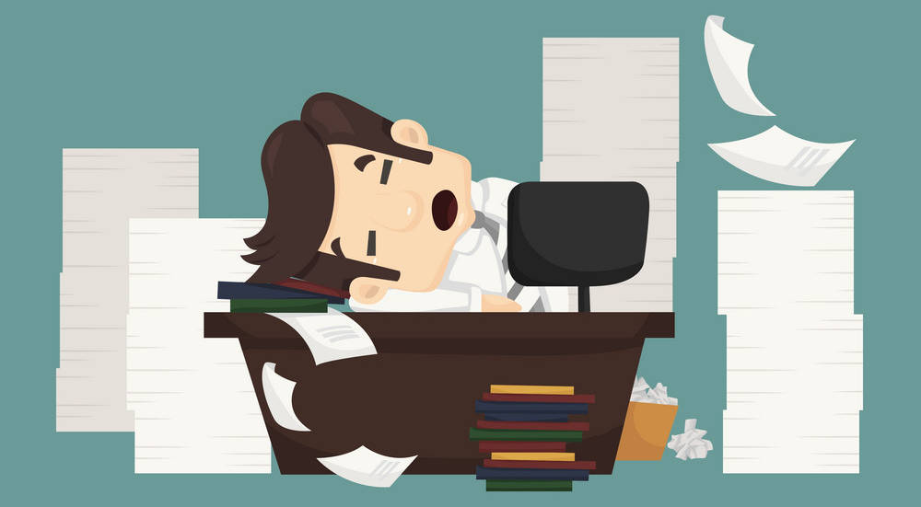
Сьогодні
21.02.2022
Озвучте малюнки

Slide 7
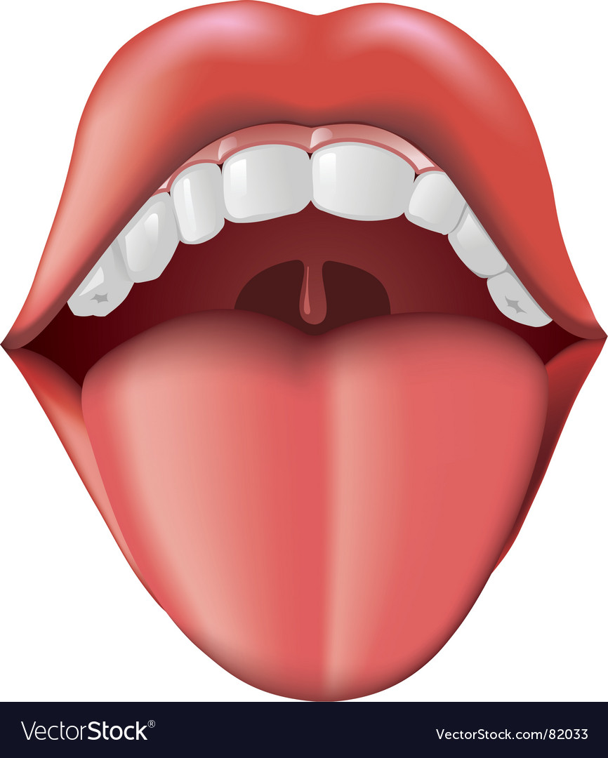
Артикуляційна вправа «Подивись і повтори»
Витягни губи «трубочкою»
Зімкніть губи
Покажіть губами букву О
Оближи губи
Зроби язичком рухи маятника

Slide 8
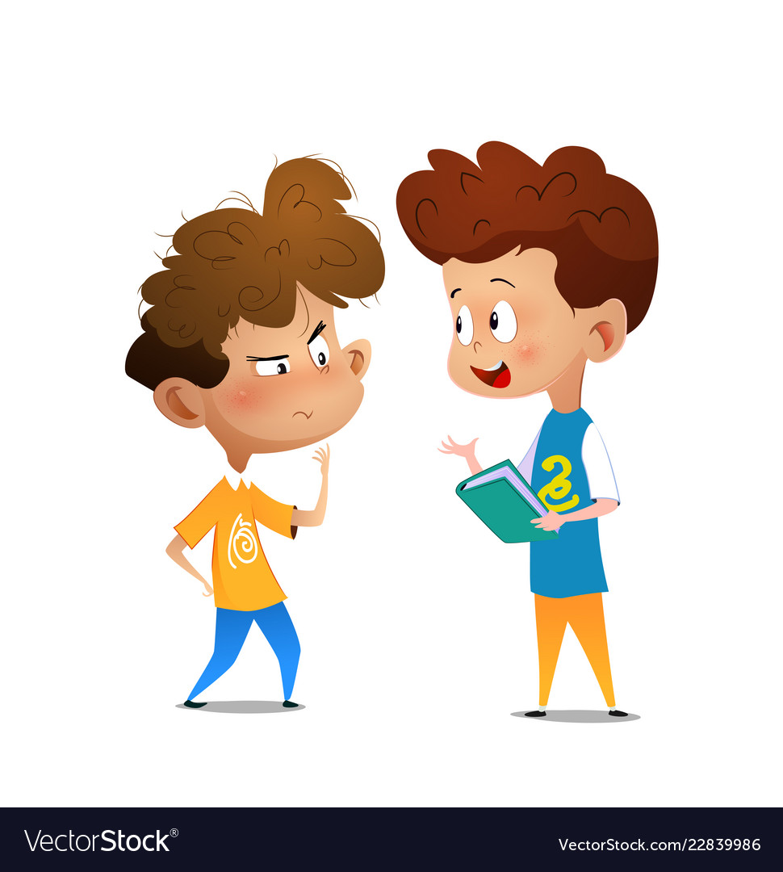
Робота над чистомовкою
Ша-ша-ша – наша Леся в ліс пішла
Са-са-са – укусила в ніс оса
Ши-ши-ши – Лесю в лісі ми знайшли
Ить-ить-ить – в Лесі ніс болить
Би-би-би – ти так Лесю не роби
Су-су-су – більше не займай осу

Slide 9
Сьогодні
21.02.2022
Марія Манеру «Збори іграшок»
Тієї ночі в кімнаті одного Хлопчика відбувався справжній переполох. Усі іграшки зібралися поговорити про своє майбутнє, тому що з появою в будинку Робота Хлопчик, здається, повністю забув про них.

Slide 10
Сьогодні
21.02.2022
Марія Манеру «Збори іграшок»
— Ми маємо повернути прихильність Хлопчика, — сказав Пазл, який був дуже мудрим.
— Що ж ми робитимемо? — запитали Ролики та М’ячі, що були найкращими приятелями.

Slide 11
Сьогодні
21.02.2022
Марія Манеру «Збори іграшок»
— Ми маємо підлаштуватися до цього, — відповів Пластилін. Всі іграшки почувалися дуже нещасними.
Але Пазл вигадав дуже гарний план:
— Об’єднаймось із Батарейками.

Slide 12
Сьогодні
21.02.2022
Марія Манеру «Збори іграшок»
Так вони і зробили. Батарейки, які були заодно з іграшками, припинили свою роботу. Тож відтоді Робот перестав працювати. Спочатку Хлопчик був дуже розлючений, він струснув Робота та кинув його на підлогу, але Робот і далі не працював.

Slide 13
Сьогодні
21.02.2022
Марія Манеру «Збори іграшок»
Хлопчику стало прикро та нудно. Він не знав, що робити без свого Робота! Але потім знову почав бавитися із звичайними іграшками, радіючи старим друзям.

Slide 14
Сьогодні
21.02.2022
Марія Манеру «Збори іграшок»
Відтоді кожного дня Хлопчик грав деякий час із Роботом, але не забував і про інші іграшки. А понад усе йому подобалося кататися на ковзанах і грати у футбол зі своїми друзями!

Slide 15
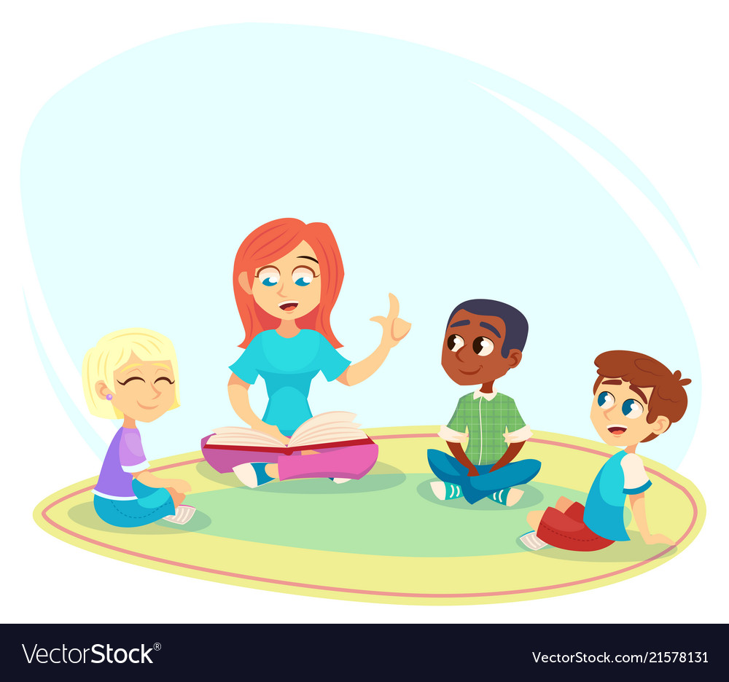
Обговоріть
Який висновок із цієї історії зробив кожен із вас?

Slide 16
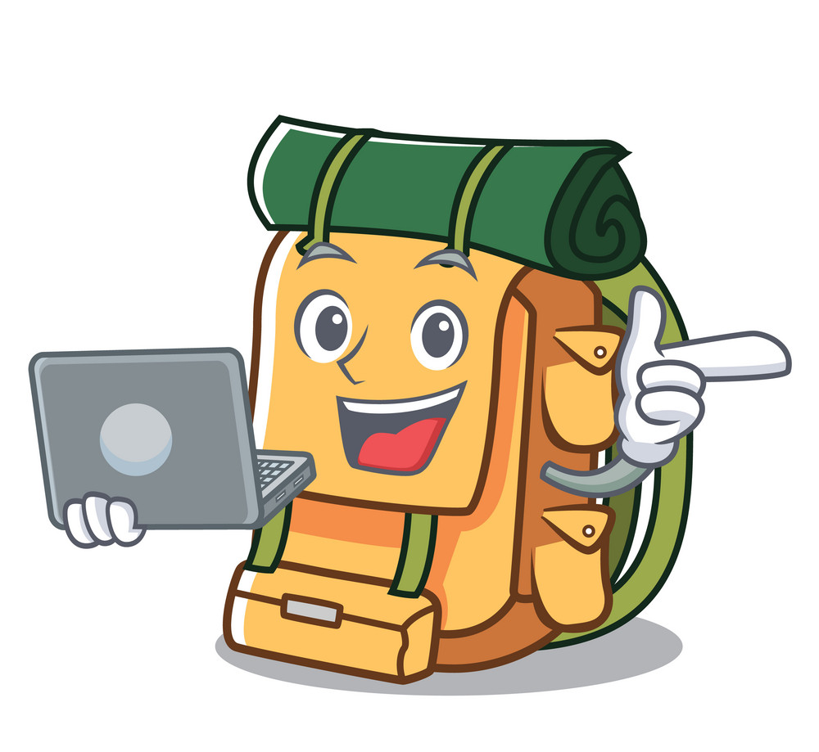
Поясни прислів’я
Дружба та братство — найбільше багатство

Slide 17

Сьогодні
21.02.2022
Я дослідник, я дослідниця
Знайди в різних джерелах прислів’я про друзів, дружбу

